Slide 1
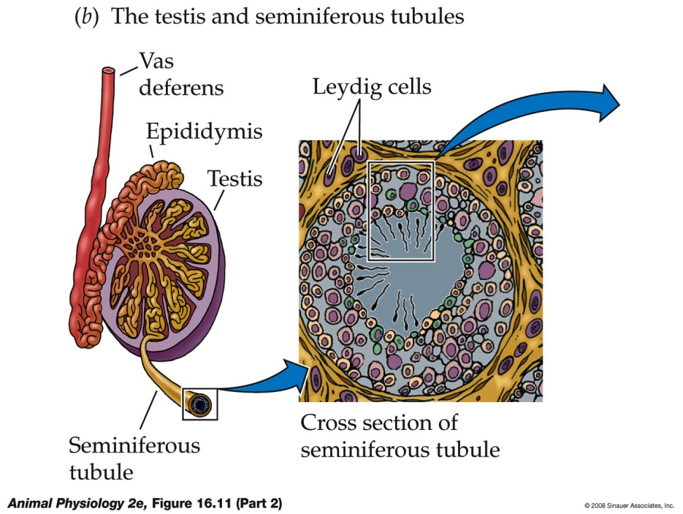
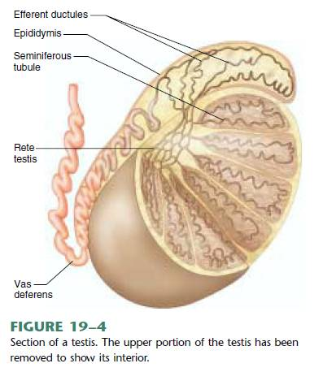
دستگاه تولید مثلی نر
غدد جنسی نر یا بیضه ها
  پوشش بیضه (تونیکا آلبوژینا)
  لوبولهای بیضه
    بافت زمینه ای یا استروما (حاوی سلولهای لایدیگ، اعصاب و رگهای خونی)
    لوله های سمینی فر
مجاری تناسلی
  شبکه بیضه-اپیدیدیم-مجرای دفران-آمپول- مجرای انزالی-پیشابراه
غدد ضمیمه

Slide 2
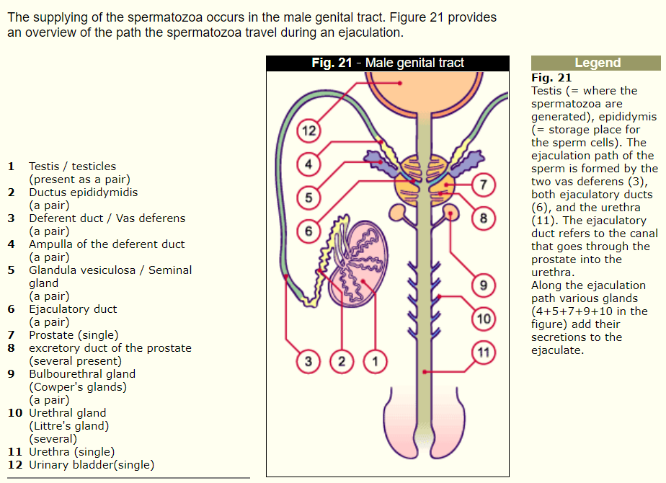
ارتباطات اجزای دستگاه تناسلی نر

Slide 3
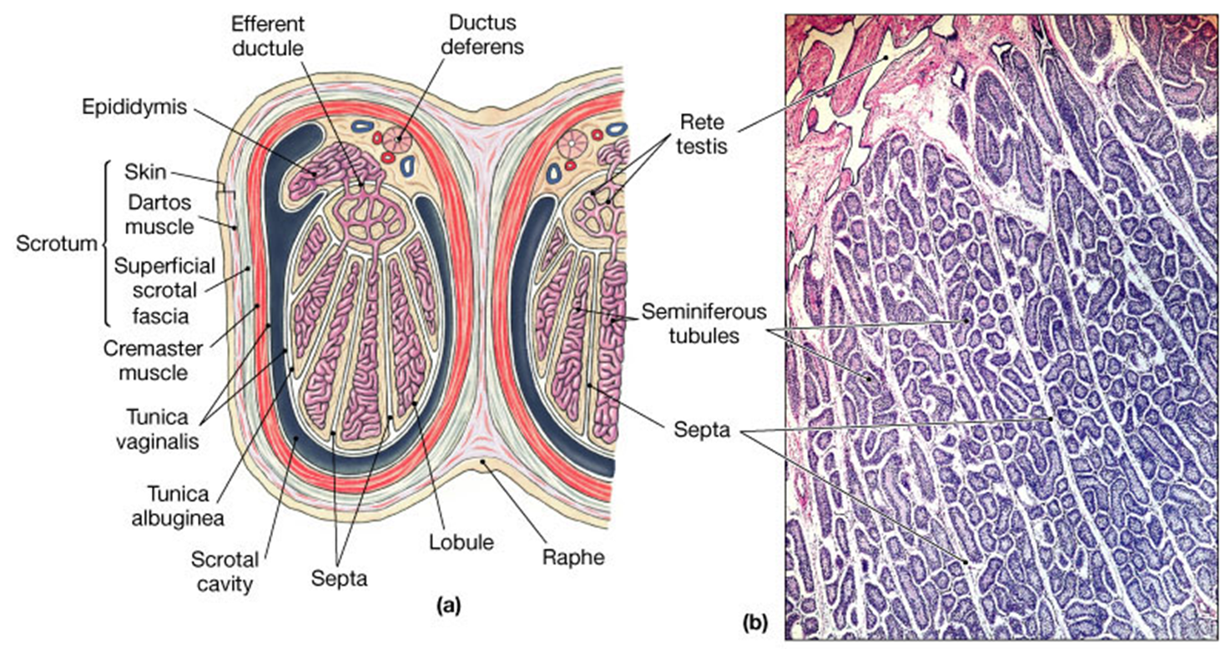
ساختار بیضه

Slide 4
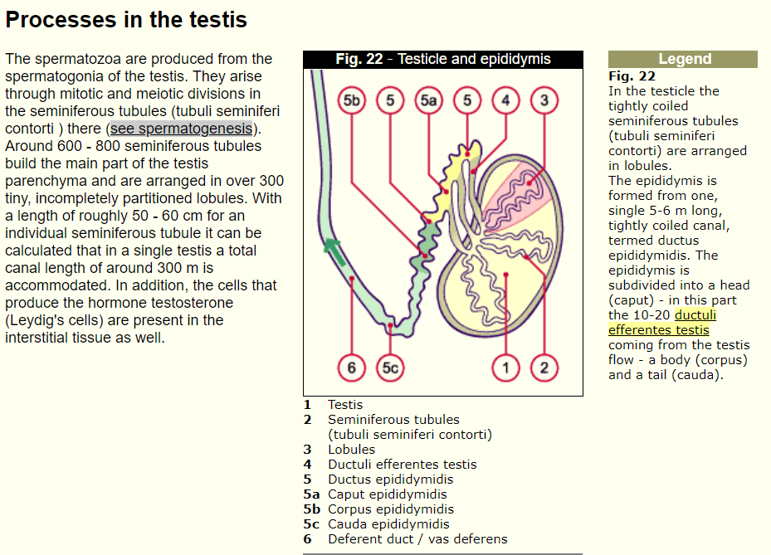
ساختار و عملکردهای بیضه

Slide 5
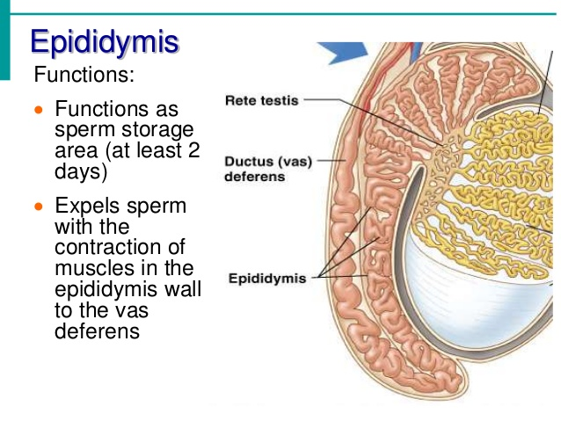
اپیدیدیم

Slide 6
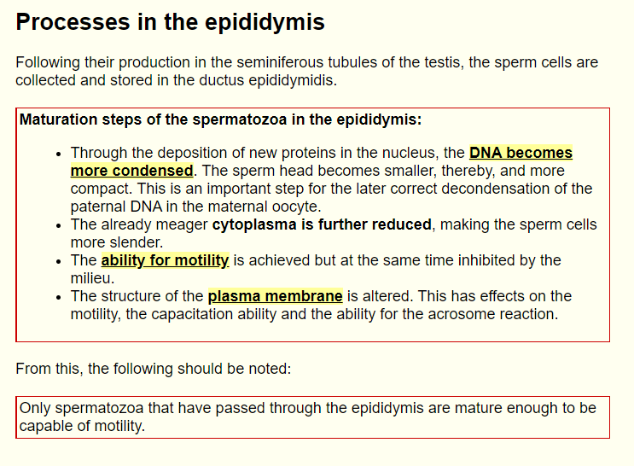
عملکردهای اپیدیدم

Slide 7
غدد ضمیمه سیستم تولید مثلی نر
سمینال وزیکول یا کیسه های منوی Seminal Vesicles
  در نزدیکی مثانه قرار دارند
  ترشحات خود را به داخل آمپول می ریزند
  دارای قند فروکتوز
  فیبیرینوژن
  پروستاگلندین ها
غده پروستات Prostate gland
  در زیر مثانه
  ترشحات از طریق مجاری ترشحی زیادی به ابتدای پیشابراه می ریزد
  حاوی مایع با pH قلیایی، کلسیم، آنزیم شکننده فیبرینوژن، آنزیم فیبیرینولیزین
غدد کوپر Cowper glands یا غدد بولبواورترال Bulbourethral glands
  در جدار مجاری پیشابراه و به داخل همین مجاری ترشح می کنند
  pH قلیایی

Slide 8
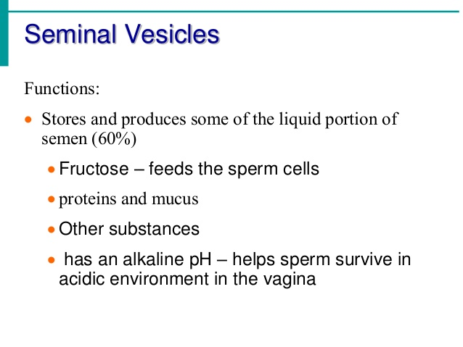
سمینال وزیکول ها

Slide 9
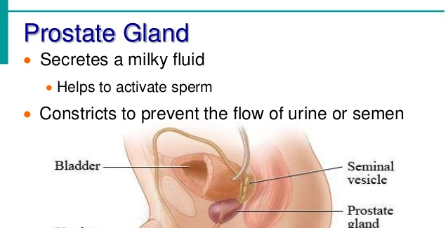
غده پروستات

Slide 10
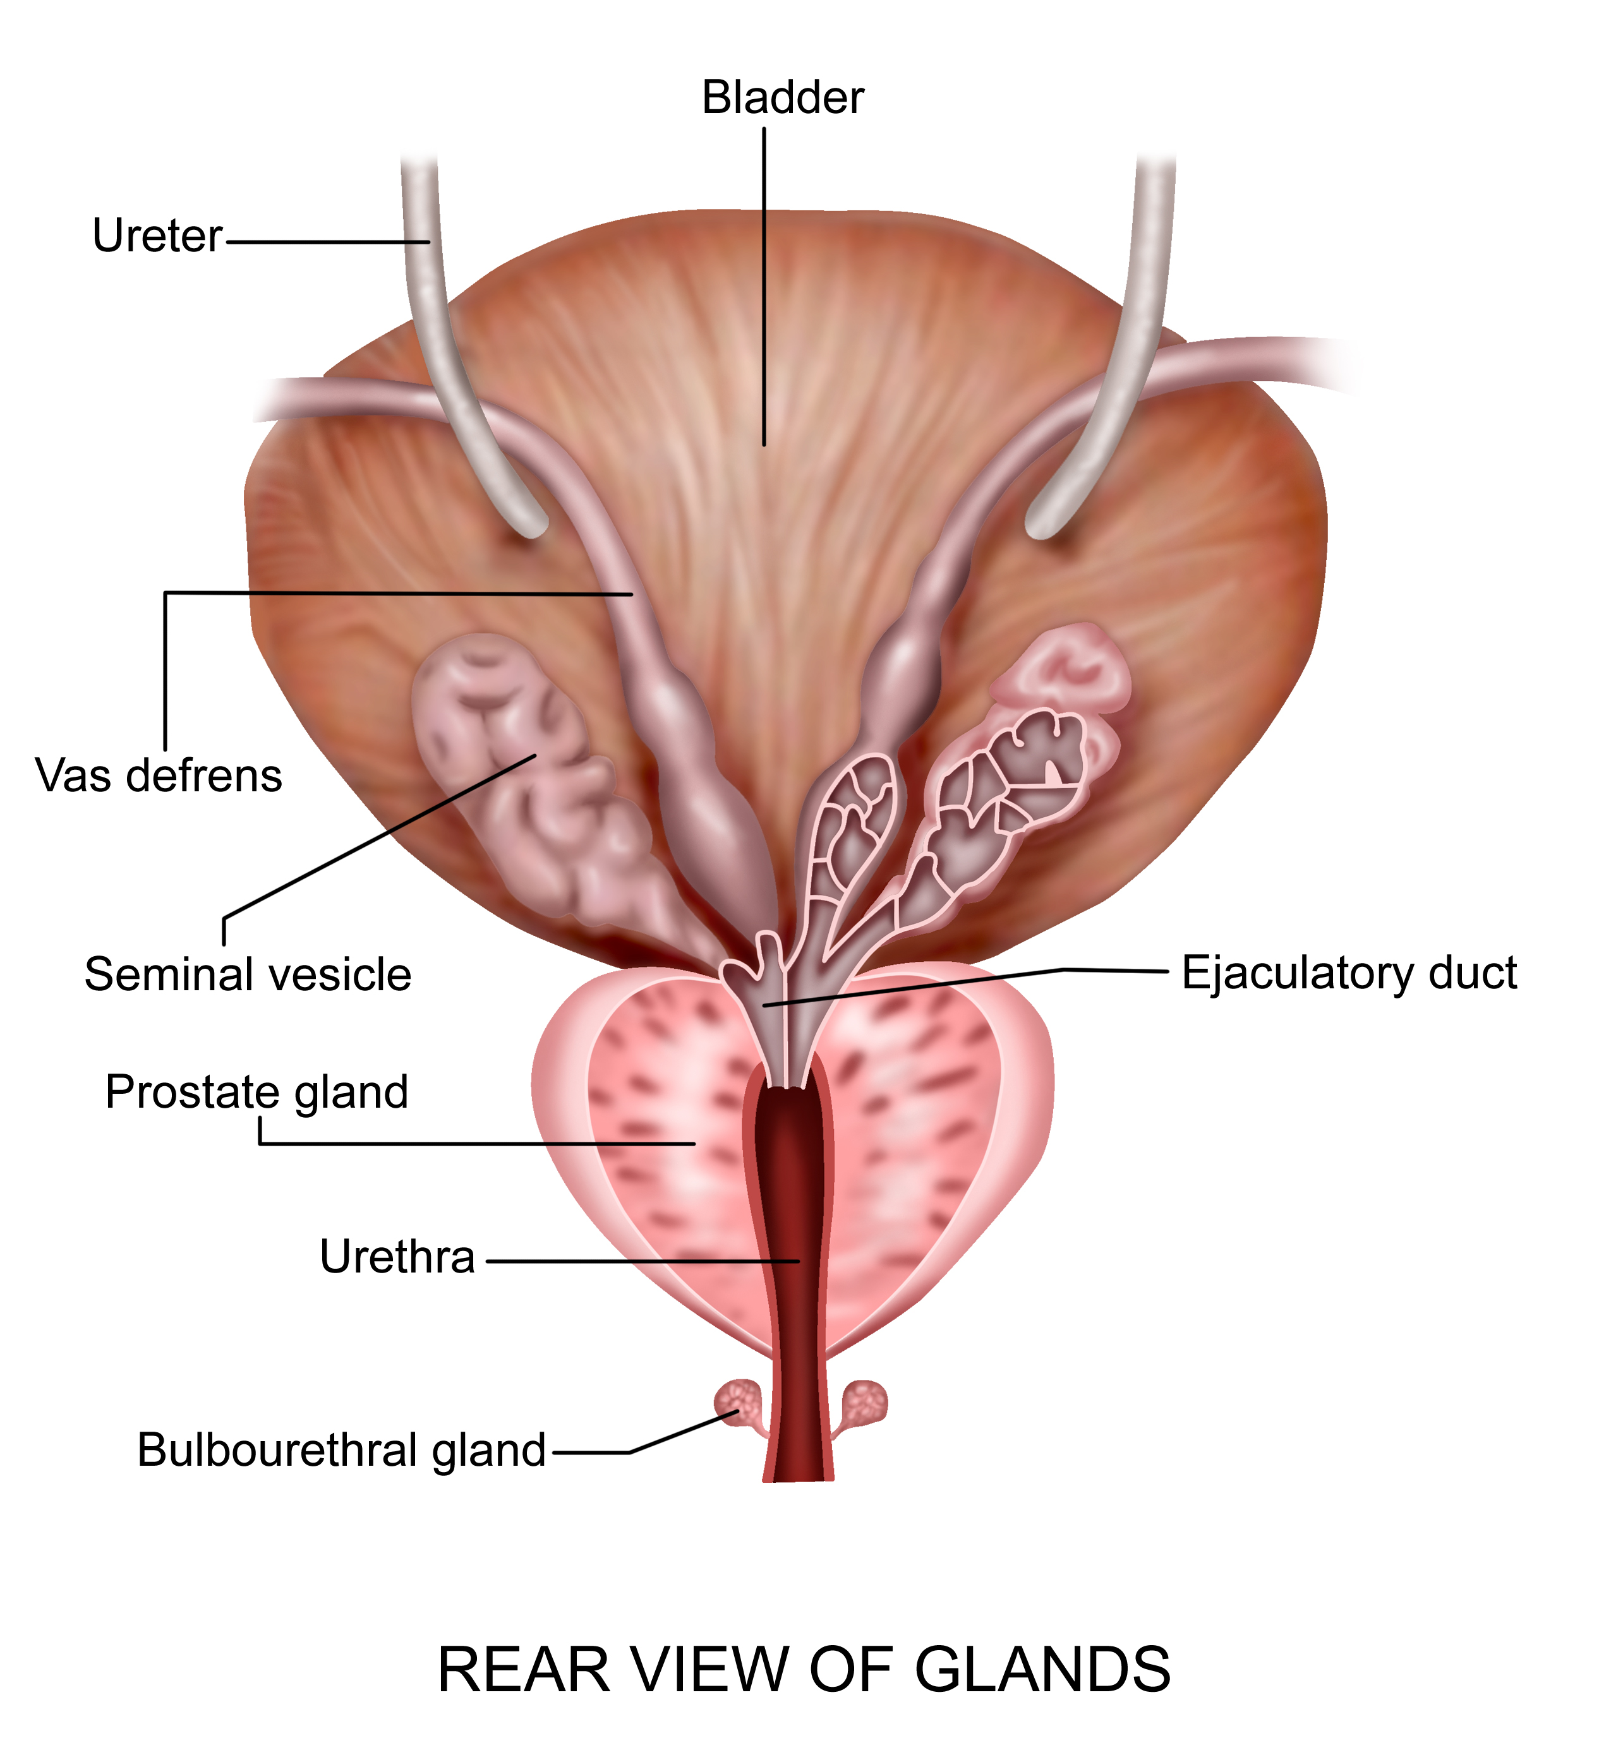
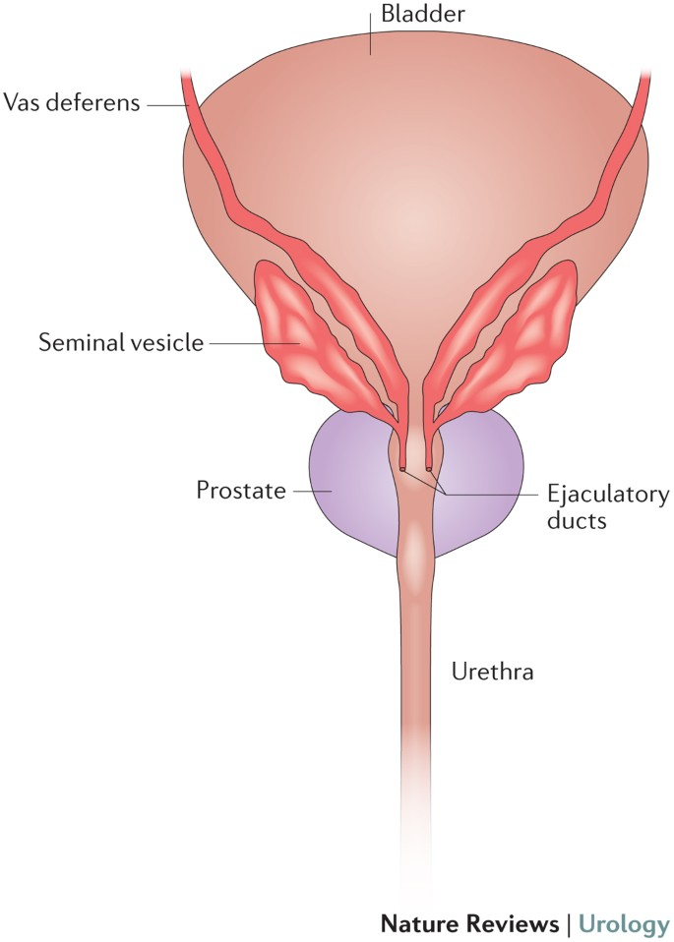
موقعیت قرارگیری سمینال وزیکول وپروستات

Slide 11
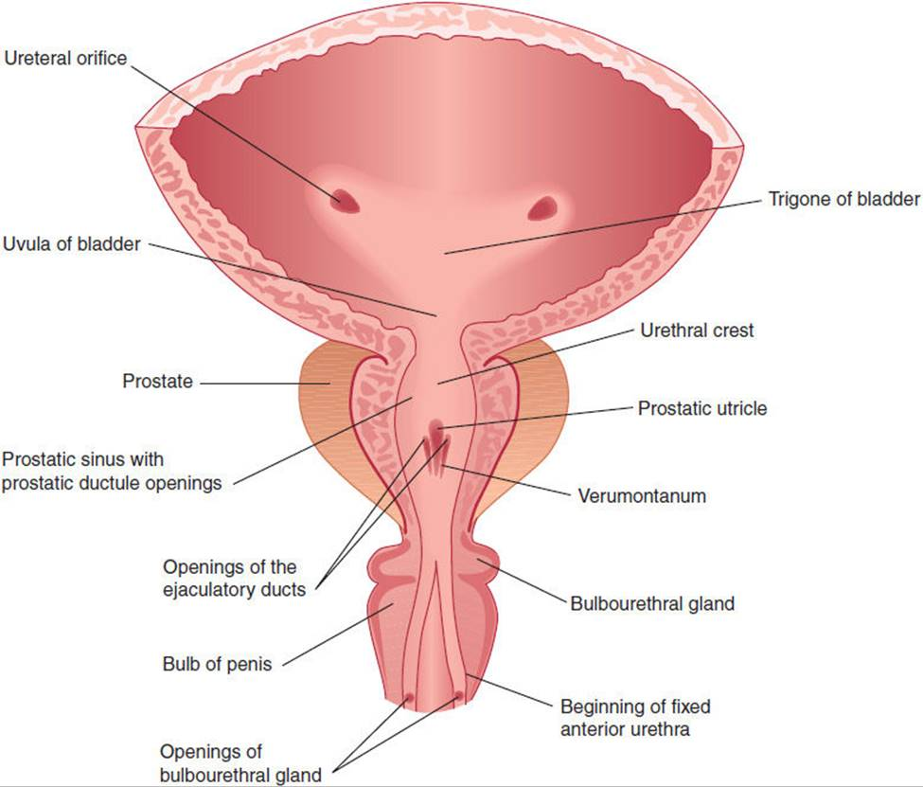
برش مثانه و پیشابراه

Slide 12
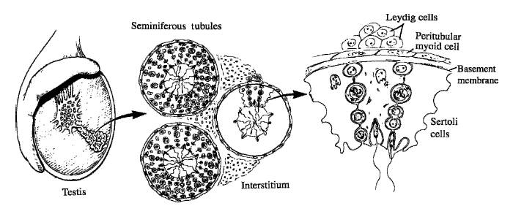
اسپرماتوژنز

Slide 13
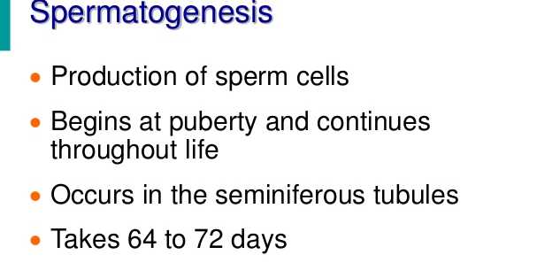
اسپرماتوژنز

Slide 14
اسپرماتوژنز
تقسیمات میتوزی و میوزی و اسپرم سازی
  (به کمک FSH و تستوسترون و استروژن)
اسپرم های نابالغ به داخل مجاری سمینی فر ریخته می شوند
در اپیدیدیم بالغ می شوند
در واز دفران pH اسیدی بوده و پروتئین های مهارکننده تحرک وجود دارد که اسپرم را بی تحرک نگه می دارند
در مایعات واز دفران کلسترول زیاد وجود دارد
  (کمک به تثبیت غشای آکروزوم)

Slide 15
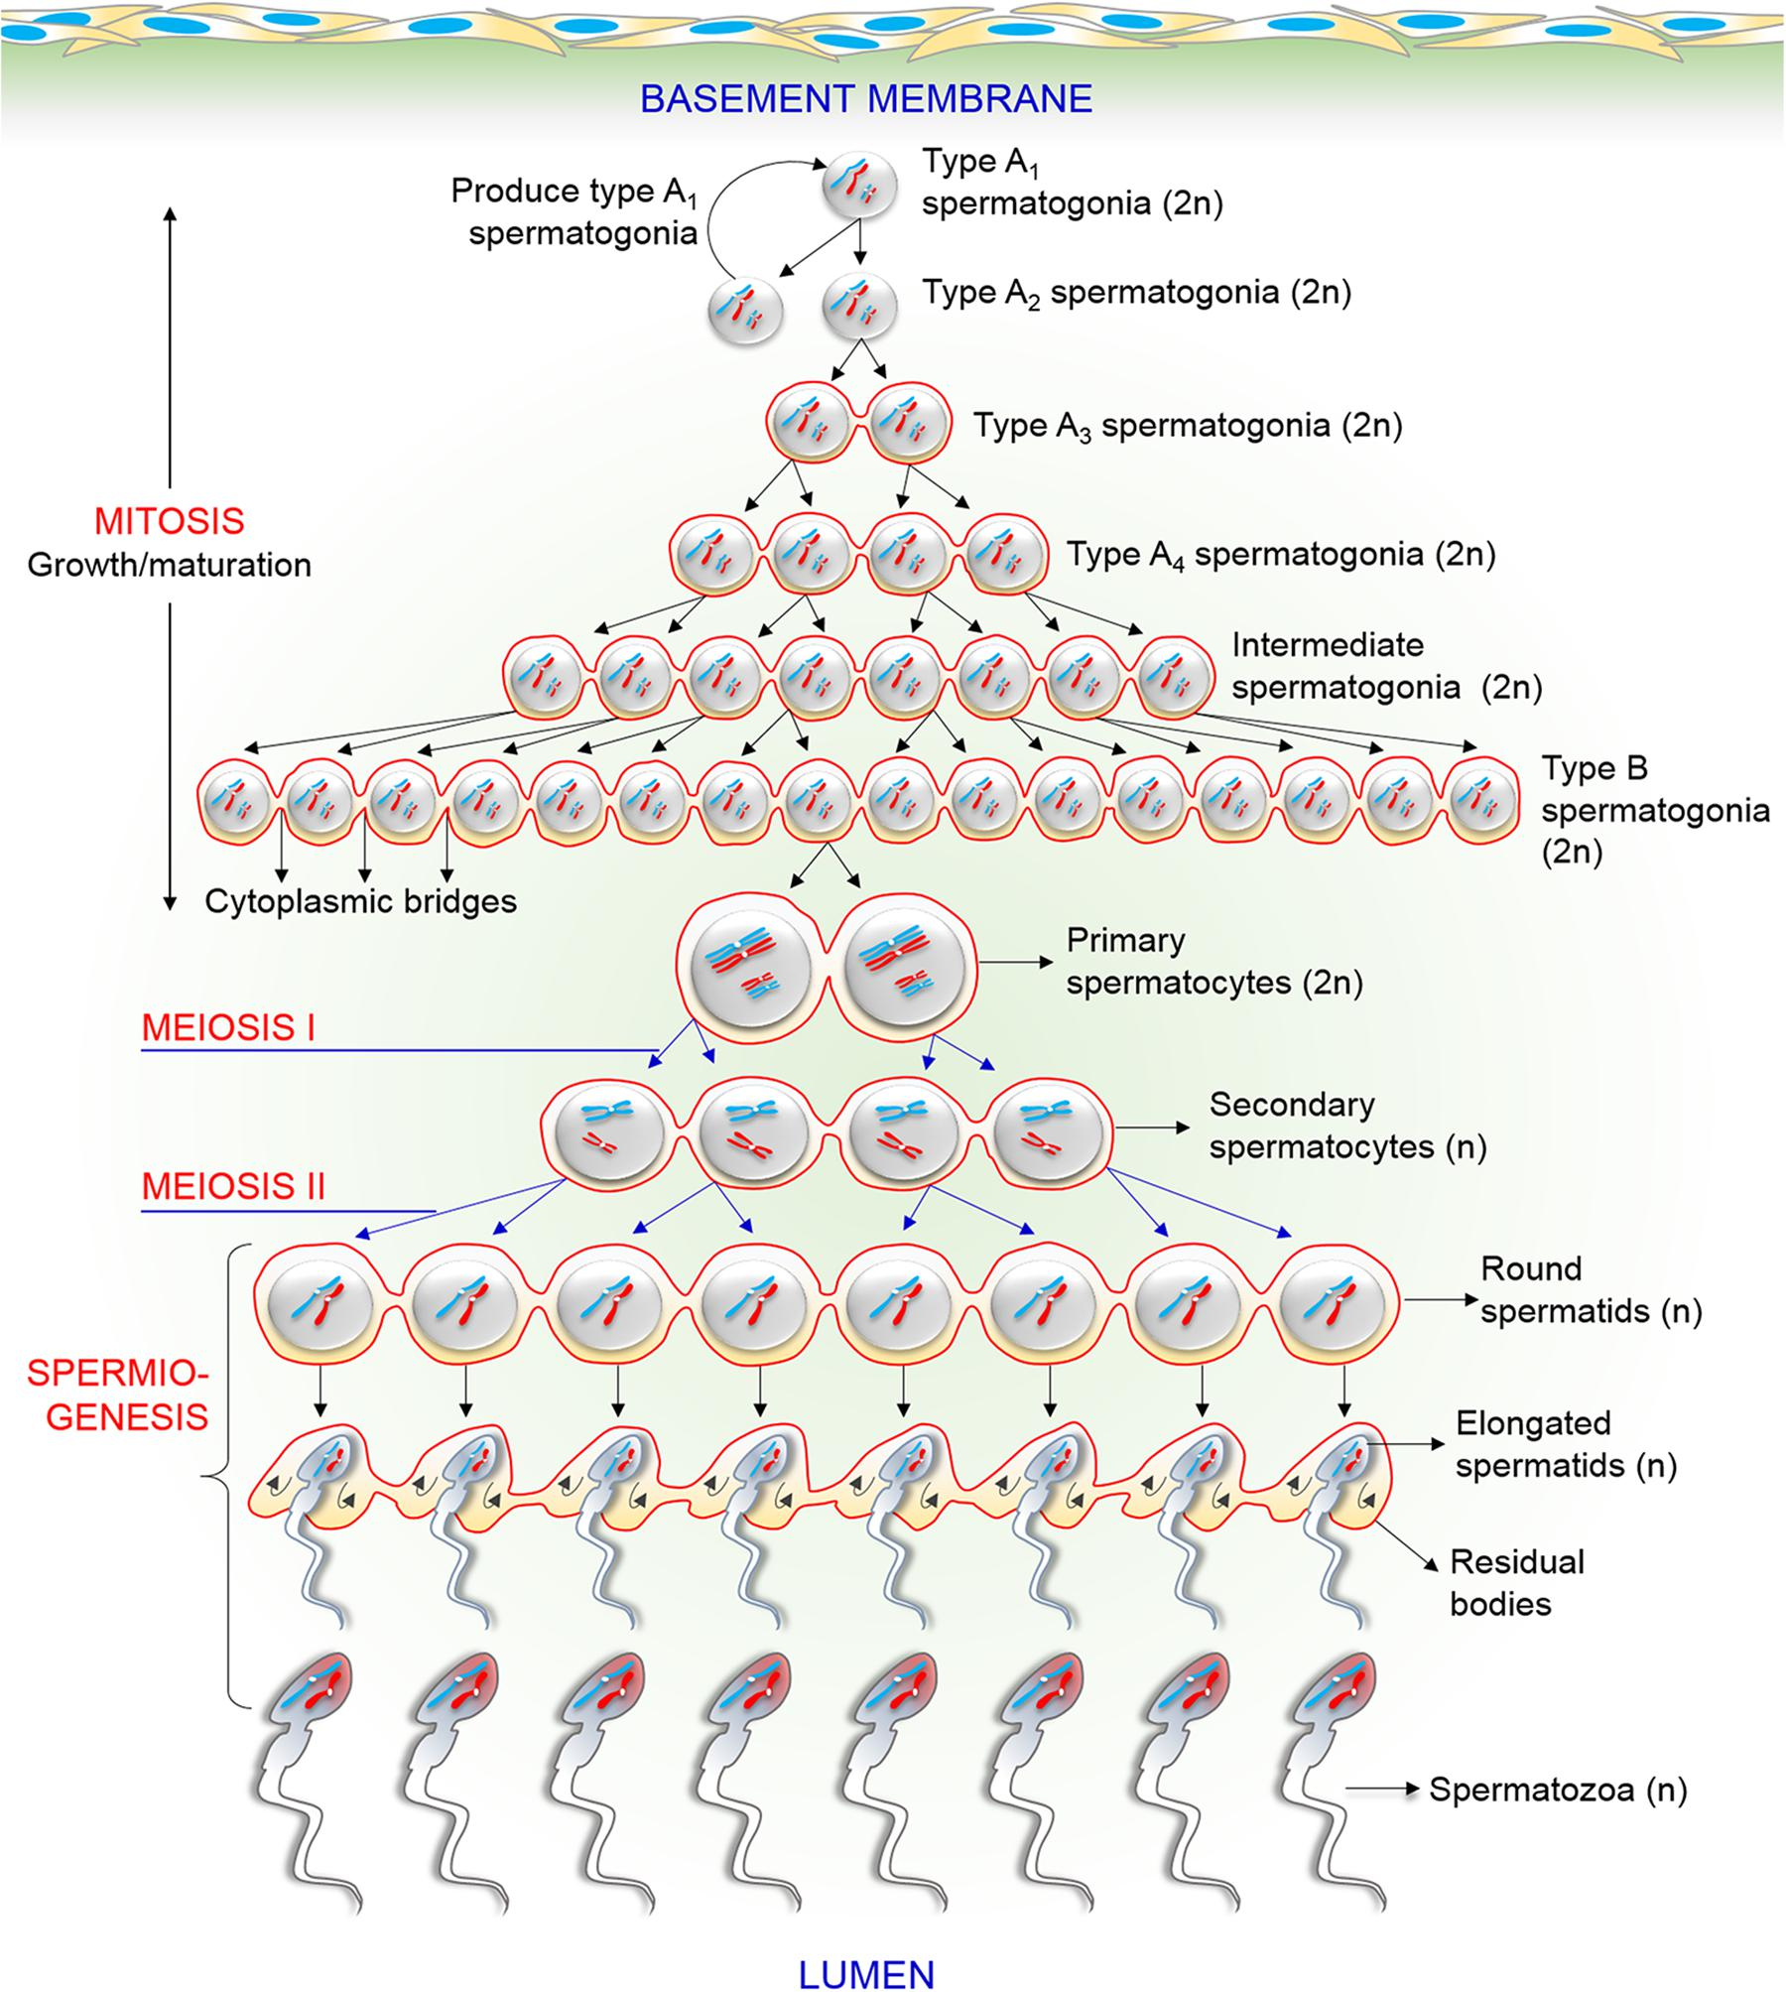
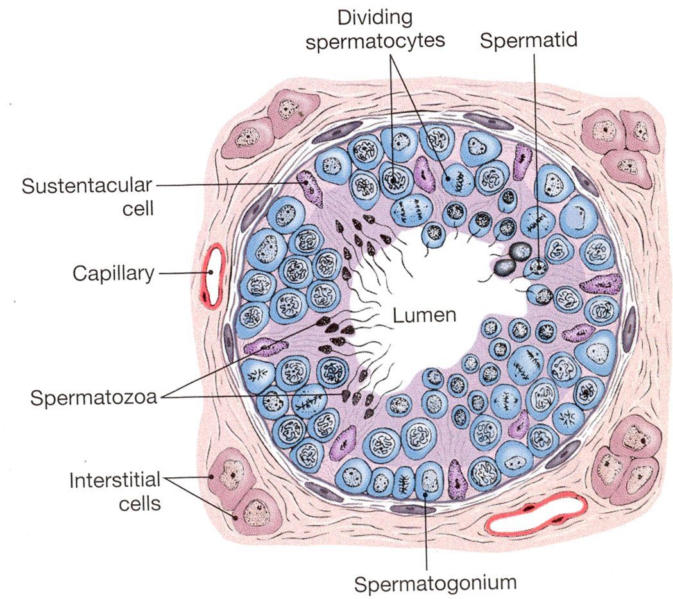
مراحل اسپرماتوژنز

Slide 16
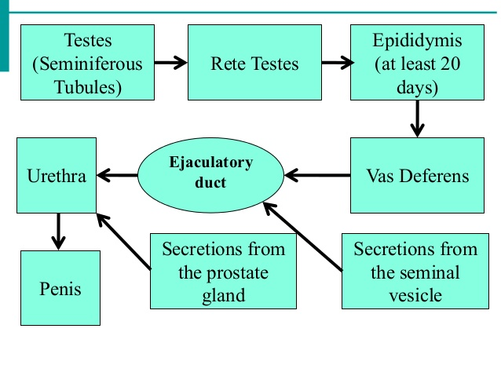
مسیر عبور اسپرم

